Slide 1
Halloween
Dessiner, découper et coller des motifs en papier noir sur du orange.

Slide 4
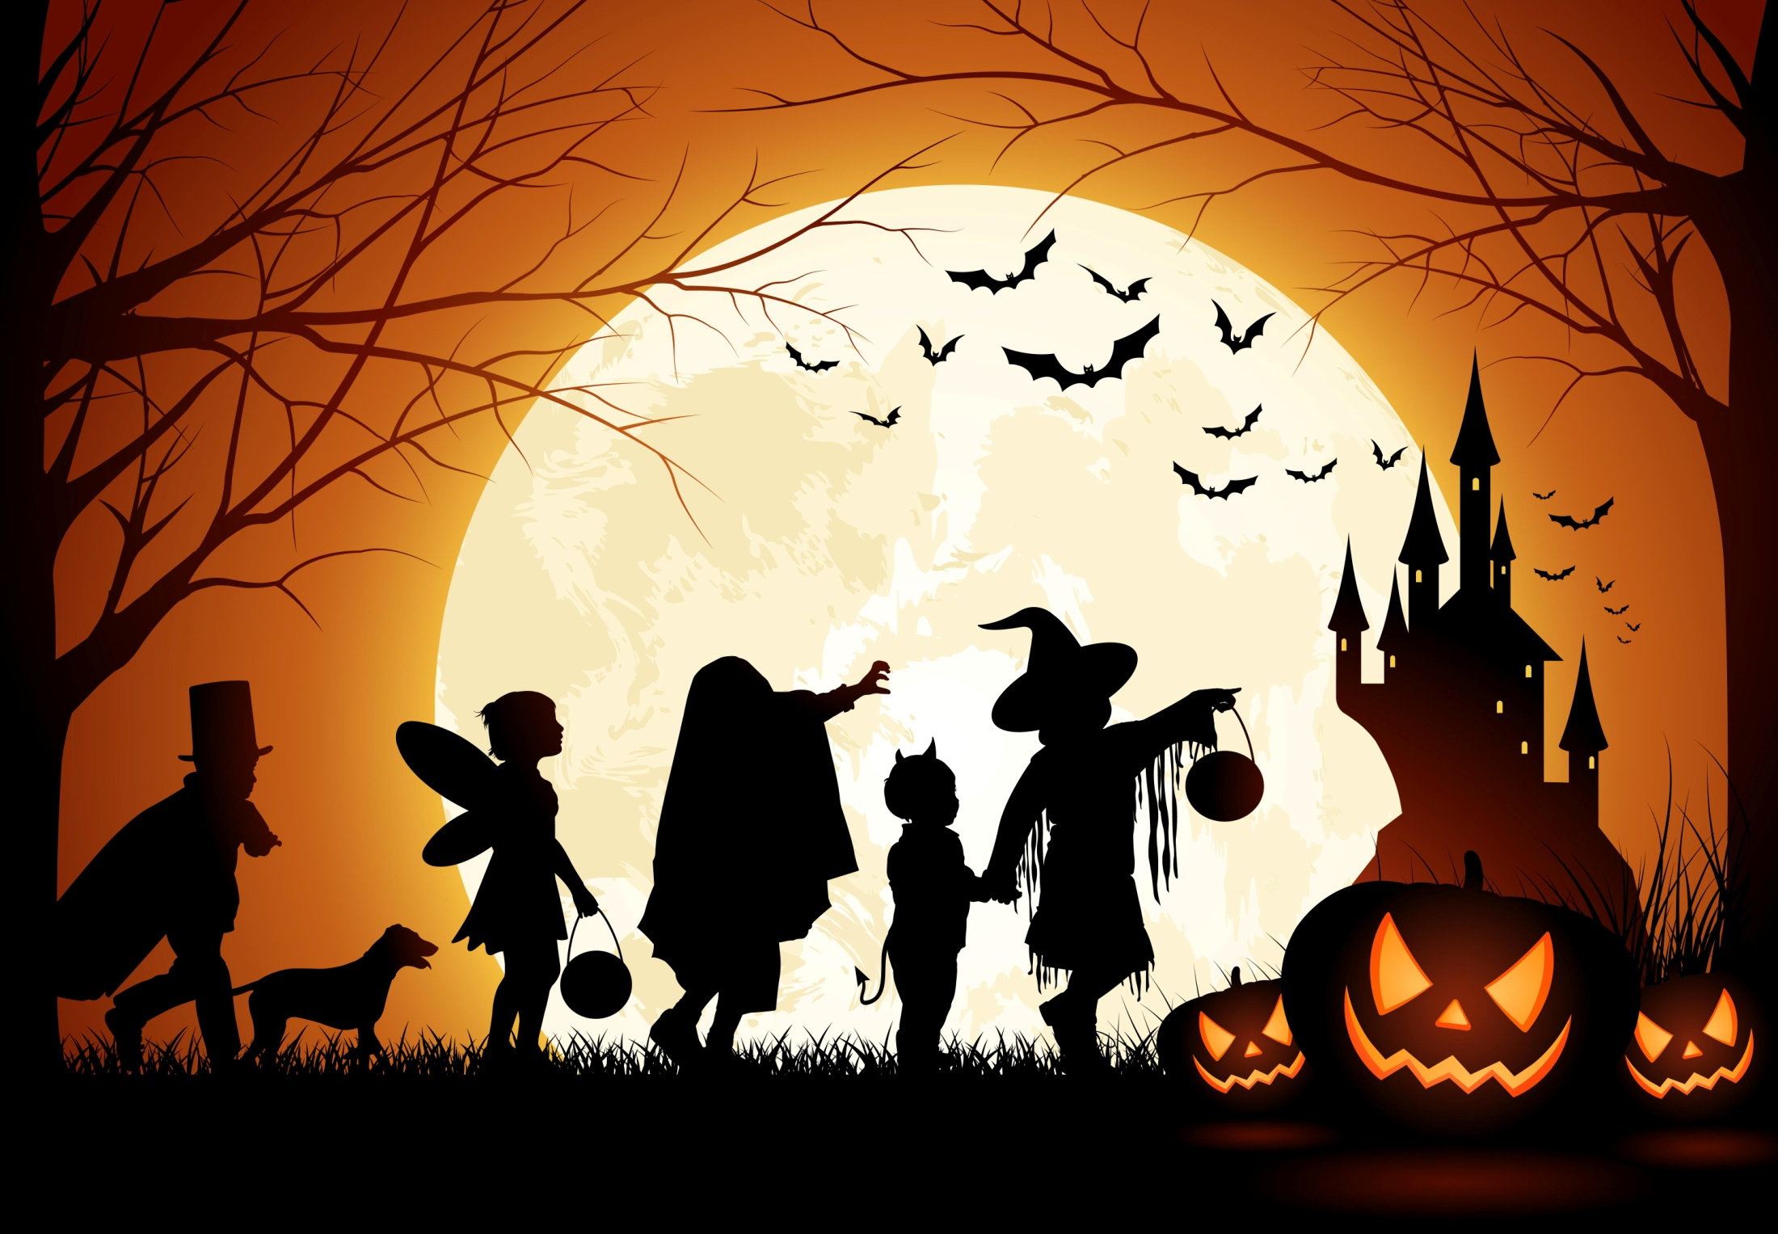

Slide 5
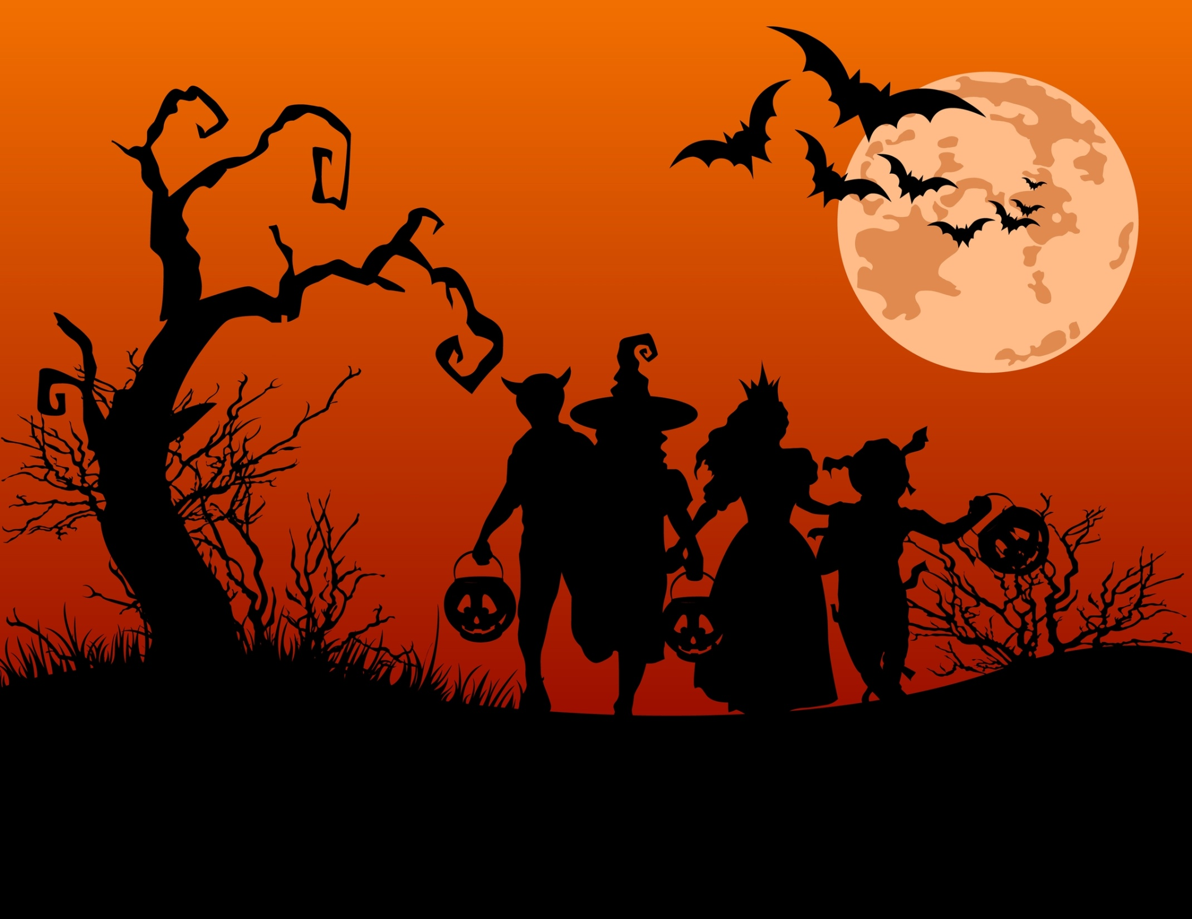

Slide 6
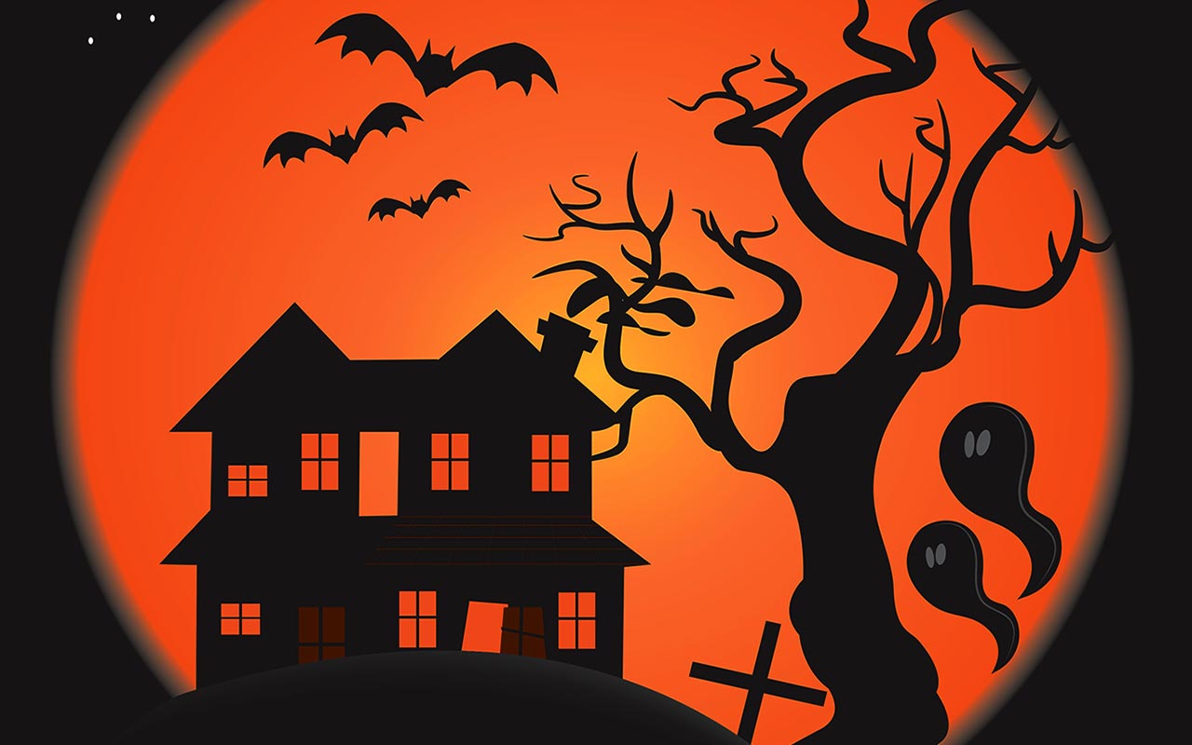

Slide 7
Des réalisations d’élèves

